Slide 2
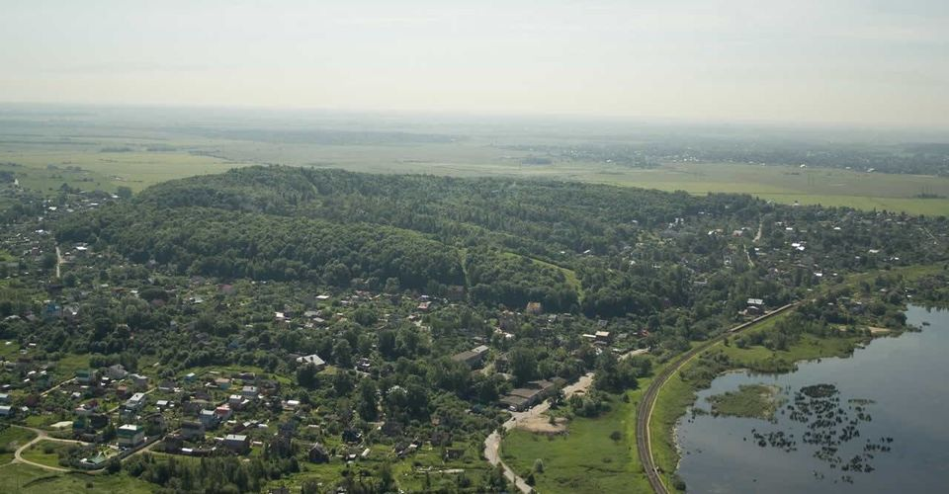
Дудергофские высоты.
Наша школа находится в одном из красивейших уголков Санкт-Петербурга, в поселке Дудергоф. На территории этого поселка расположен памятник природы регионального значения «Дудергофские высоты».
Notes:
Наша школа находится в одном из красивейших уголков Санкт-Петербурга, в поселке Дудергоф. На территории этого поселка расположен памятник природы регионального значения «Дудергофские высоты».

Slide 3
Воронья гора
Парк представляет собой возвышенность, сложенную двумя крупными холмами - горой Вороньей и горой Ореховой. Вид на Воронью гору.
Notes:
Парк представляет собой возвышенность, сложенную двумя крупными холмами - горой Вороньей и горой Ореховой. Вид на Воронью гору.

Slide 4
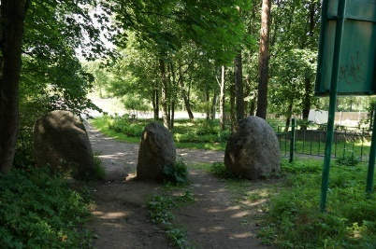
Центральный вход в Дудергофский парк.
Вход оформлен валунами и схемой парка.
Notes:
Вход оформлен валунами и схемой парка.

Slide 5
Александра Федоровна
В 1820-1830-х годах по указу супруги императора Николая 1 Александры Фёдоровны на Дудергофских высотах был создан парк.

Slide 6
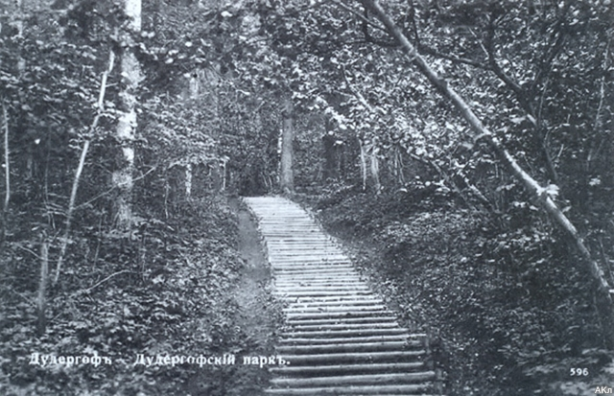
По указу Александры Фёдоровны в парке были проведены ландшафтные рубки и посадки древесных пород и кустарников, проложены пейзажные дорожки.
Notes:
По указу Александры Фёдоровны в парке были проведены ландшафтные рубки и посадки древесных пород и кустарников, проложены пейзажные дорожки.

Slide 7
Молочный домик.
На случай визита высочайших особ на вершине Ореховой горы в 1826 году был построен Швейцарский домик (к настоящему времени сохранился только его фундамент). Ниже, в долине, получившей потом название Театральная, в то же время возвели Молочный домик, а в 1885 году был построен театр, поэтому наша улица называется Театральной.
Notes:
На случай визита высочайших особ на вершине Ореховой горы в 1826 году был построен Швейцарский домик (к настоящему времени сохранился только его фундамент). Ниже, в долине, получившей потом название Театральная, в то же время возвели Молочный домик, а в 1885 году был построен театр, поэтому наша улица называется Театральной.

Slide 8
Так выглядел парк в 19 веке.
Начало освоению живописной Дудергофской возвышенности было положено в первой половине XIX века. В то время горы были покрыты хвойными, преимущественно еловыми и сосновыми лесами.
Notes:
Начало освоению живописной Дудергофской возвышенности было положено в первой половине XIX века. В то время горы были покрыты хвойными, преимущественно еловыми и сосновыми лесами.

Slide 9
Растительность парка
Колоссальный урон был нанесён парку во время Великой Отечественной войны. Сейчас на территории памятника природы преобладают кленовые и ясеневые леса, разрослись кустарники, в первую очередь орешник.
Notes:
Колоссальный урон был нанесён парку во время Великой Отечественной войны. Сейчас на территории памятника природы преобладают кленовые и ясеневые леса, разрослись кустарники, в первую очередь орешник.

Slide 10
Театральная долина.
Пруд в театральной долине – единственный водоём в пределах памятника природы. Длина водоёма около100 метров , ширина 15 метров. В пруд впадает ручеёк от Петровского родника.
Notes:
Пруд в театральной долине – единственный водоём в пределах памятника природы. Длина водоёма около100 метров , ширина 15 метров. В пруд впадает ручеёк от Петровского родника.

Slide 11
Тропинка к роднику
От пруда идет дорожка – подъем к роднику.
Notes:
От пруда идет дорожка – подъем к роднику.

Slide 12
Петровский родник
Ключи, в воде которых присутствует серебро, во все времена были самыми почитаемыми у людей, так как имели обеззараживающие свойства, и укрепляли иммунную систему. В этом смысле Петровский ключ - настоящий подарок природы. Источник исправно служит людям не одно столетие.
Notes:
Ключи, в воде которых присутствует серебро, во все времена были самыми почитаемыми у людей, так как имели обеззараживающие свойства, и укрепляли иммунную систему. В этом смысле Петровский ключ - настоящий подарок природы. Источник исправно служит людям не одно столетие.

Slide 13
Наш парк внесён в Список Всемирного наследия ЮНЕСКО
В 1988 году Дудергофский парк, получивший при советской власти название Нагорный, был взят под охрану как памятник истории и культуры. В 1990 году Дудергофские высоты, наряду с другими ансамблями и достопримечательными местами окрестностей Санкт-Петербурга, были внесены в Список Всемирного наследия ЮНЕСКО. В 1992 году Решением малого Совета Санкт-Петербургского городского Совета народных депутатов парк был объявлен памятником природы — особо охраняемой природной территорией регионального значения.
Notes:
В 1988 году Дудергофский парк, получивший при советской власти название Нагорный, был взят под охрану как памятник истории и культуры. В 1990 году Дудергофские высоты, наряду с другими ансамблями и достопримечательными местами окрестностей Санкт-Петербурга, были внесены в Список Всемирного наследия ЮНЕСКО. В 1992 году Решением малого Совета Санкт-Петербургского городского Совета народных депутатов парк был объявлен памятником природы — особо охраняемой природной территорией регионального значения.

